Slide 1


ШАЛ АҚЫН АУДАНЫНЫҢ
БІЛІМ БӨЛІМІ
ОТДЕЛ ОБРАЗОВАНИЯ
РАЙОНА ШАЛ АКЫНА
Об организации отдыха,
оздоровления и занятости детей
в период летних каникул 2026 года
1
2026 г.

Slide 2
№ | НАИМЕНОВАНИЕ лагеря | охват | ДАТА ОТКРЫТИЯ | ДЕТЕЙ В 1 СМЕНЕ | ВСЕГО СМЕН | МБ (отдельные категории)
 |  |  |  |  |  |  | профсоюзных | спонсорских | родительских
6 | Летний лагерь «Аю-тас» | 750 | 10.06.2024 | 150 | 5 | 100 | 100 | 200 | 350
7
8
9
13

Slide 3
Направления каждого сезона в «Аю-тас»
Экологическое
Спортивное
Лидеров школьного самоуправления
Военно-патриотическое
Летняя академия
дебатных лиг
20

Slide 4
 | район | Палаточные-10 | Юрточные – 2 | Археологические-3 | Спортивные-10
 | Шал акын | КГУ "Кенесовская средняя школа»-09.06-20.06-5-10 кл.,11.07-15.07-1-4 классы КГУ "Аксуская основная школа«-17.06-28.06-1-4 кл; 17.06-21.06-5-9 классы КГУ "Алкаагашская основная школа»-09.06-13.06 Куприяновская основная школа«-01.07-04.07 КГУ "Крещенская средняя школа«-01.07-04.07 и 22.07 -25.07 КГУ «Новопокровская СШ«-24.06-27.06,2-6 классы КГУ "Жалтырская основная школа«-09.06-13.06 КГУ "Городецкая основная школа»-24.06-27.06 -5-9 классы КГУ "Школа-гимназия им.Букетова«-05.06.-23.06, с 5-10 классы КГУ "Октябрьская средняя школа»-14.07-20.07 | КГУ «СШ им.Салыкова»-09.06-17.07-5-8 классы КГУ "Каратальская средняя школа«-06.06-24.06 | КГУ "Ольгинская основная школа«-10.07.-12.07 КГУ "Афанасьевская средняя школа«-01.07-12.07 КГУ "Сухорабовскоая средняя школа«-19.06-20.06 | КГУ "Школа-гимназия им.Букетова«-09.06-21.06 КГУ "Средняя школа им.Салыкова»-01.07.-12.07,5-9 классы Средняя школа им.Шайкина«-20.06-22.06.- 3 дня КГУ "Бирликская основная школа«-01.07-12.07,5-9 кл. КГУ "Акан-Баракская средняя школа«-01.08-08.08 КГУ "Кривощековская средняяя школа«-с 01.07-12.07 -5-9 классы КГУ "Ступинская основная школа«-19.06-28.06,5-9 кл. КГУ "Приишимская средняя школа«-с 08.07-19.07 КГУ "Жанажолская средняя школа им.Малдыбаева«-23.06-27.06 КГУ "Мергенская основная школа«-с 16.06-20.06 -1-4 кл.,, 5-9кл.
13

Slide 5

План
работы летней школы
КГУ «Школа искусств «Өркен»
Дата проведения | Название кружка/ руководитель | Название недели | Время проведения
03-14 июня | «Волшебная палитра» (рук. Банникова Н.Е., Вержак Н.В.) | Творческая мастерская «Я рисую лето!» | 10.00-12.00
17-21 июня | Раннее эстетические развитие Рики-тики-тави (Петровская С.В.) | Творческая неделька «Солнечные лучики». | 10.00-12.00
24-28 июня | «Любители гитары» рук. Комогаев А.А.) | «Гитарный вернисаж» | 10.00-12.00
01-12 июля | Современный танцы» (Рук. Бакина Л.А.,Кособокова А.Ю.) | «Держи ритм!» | 10.00-12.00
15-19 июля | «Занимательный английский» (Белюга Н.В.) | «English is fun» | 10.00-12.00
22-26 июля | Ансамбль ложкарей «Калинка» (Вьюхова С.А.) | «Задоринки» | 10.00-12.00
29-02 августа | Кружок эстетического развития (Сапожникова Н.В.) | «До-ми-солька» | 10.00-12.00
05-09 августа | Вокальный «Гүлдәурен» (рук.Султанова А.Б.) | «В лето с музыкой» | 10.00-12.00
12-23 августа | «Удивительный мир природы» (рук. Кыдирмина Т.А.)«Природа и творчество»(рук. Мельникова Э.И.) | «Природы милые творенья» | 10.00-12.00
15

Slide 6
№ | Название секции | Место проведения | Ответственный | Планируемый охват | Сроки проведения
1 | Бес асык | Кенесовская СШ Алкаагашская ОШ | Сыздыков М.К. Муканов О.Т. | 35 | июнь
2 | Асык ату | Ступинская ОШ Алкаагашская ОШ | Махметов А.Т. Муканов О.Т. | 30 | июнь
3 | Казак курес | СШ им.Салыкова ШГ им.Букетова Жанажолская СШ | Маутбаев Д.Ж. Сералиев Н.Т. Нуртазин Б.Н. Рахимов М.Н. | 70 | июнь
4 | Армрестлинг | Октябрьская СШ | Шишков И.С. | 15 | июнь
5 | Греко-римская борьба | ФОК им.Кулеке батыра | Шаукеров А.Н. | 30 | июль
6 | Летнее Президентское многоборье | Крещенская СШ | Иванов А.К. | 20 | июль
7 | Футбол | Стадион «Ак бидай» | Касенов Р.К. | 30 | июль
 | Волейбол | ДЮСШ Стадион «Ак бидай» Мергенская ОШ | Карлыханова И.Ю. Ефимов А.В. Богданов С.А. | 60 | август
 | Гиревой спорт | СШ им.Ахметбекова | Абильмажинов Н.Г. | 20 | август
 | Легкая атлетика | Приишимская СШ Сухорабовская СШ | Мажитов Ж.Т. Кошимов А.А. | 40 350 | август
15

Slide 7
ПРОЕКТЫ
Проект «Летняя академия дебатных лиг»
проект «Дети и спорт» на базе ДЮК ФП, на базе ФОКа им.Кулеке батыра
Проект «Жас сарбаз»-военно-патриотическое направление
Проект «Болашаққа бағдар» по профориентации
Проект «Школа лидеров»-лидеров школьных самоуправлений
Краеведческий проект «Следы древних цивилизаций»
Проект «Летняя кружковая деятельность» на базе школы искусств «Өркен»
Проект «ЭТНОСАМР»-программа на глубокое изучение казахского языка, истории, казахских ценностей и культуры-СШ им.Салыкова, Каратальская СШ в рамках деятельности юрточных лагерей
Проект «STEM ЛАГЕРЬ» на базе СШ им.Салыкова
18

Slide 8
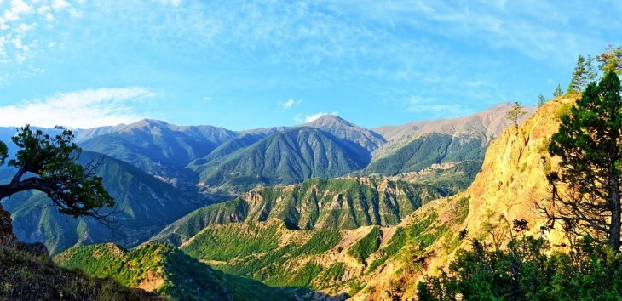
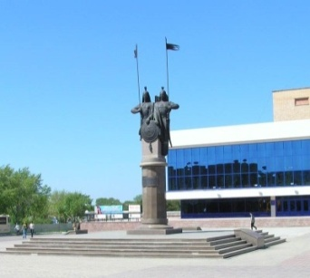
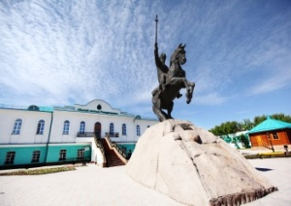
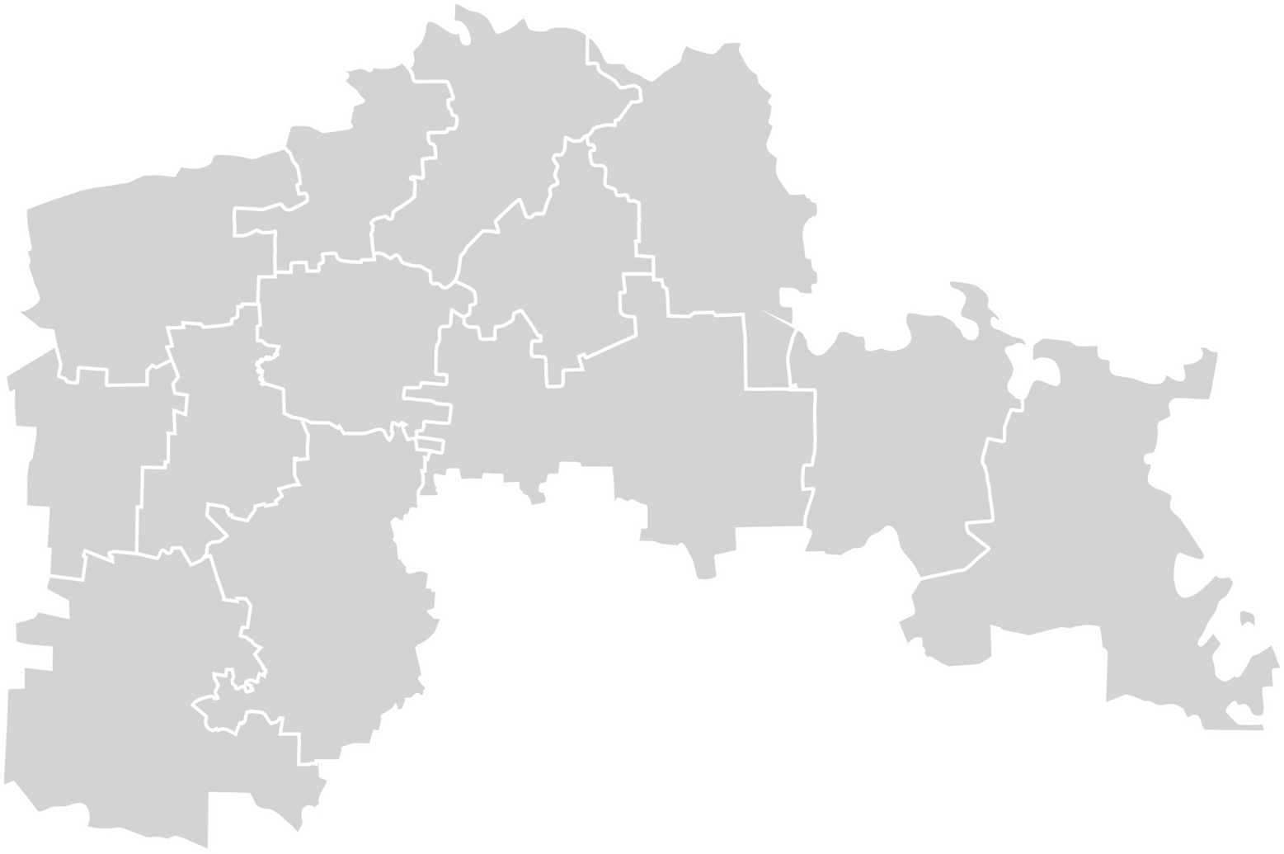
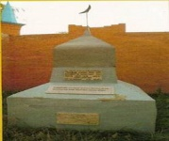
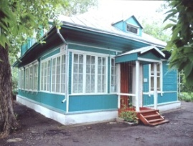
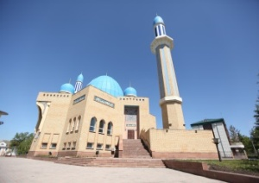
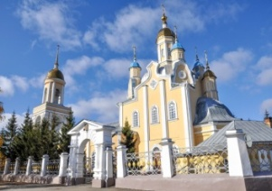
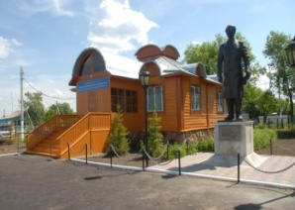
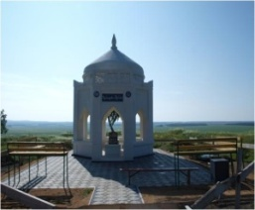
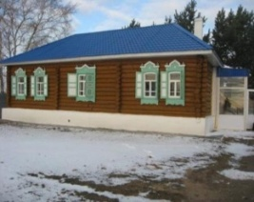
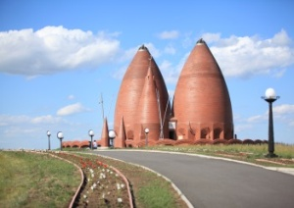
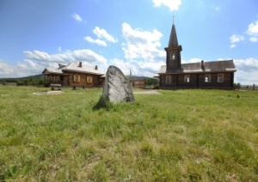
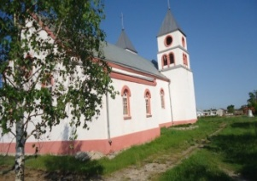
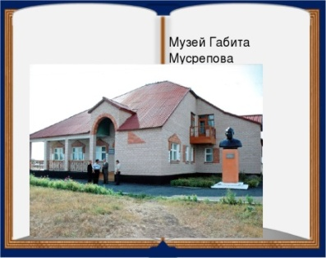
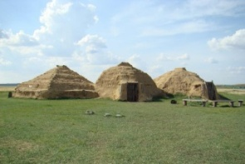
Туристическая деятельность
Петропавловск
Кожаберген Жырау
Дом И. Шухов
Карасай и Агынтай батыры
Резиденция Абылай Хана
Район М. Жумабаева
Жамбылский район
Есильский район
Мечеть «Кызыл Жар»
Собор Петра и Павла
Тайыншинский район
Музей М. Жумабаева
Айыртауский район
Акжарский район
Захоронение Кулсары батыра
Музей С. Муканова
Район им. Г. Мусрепова
Мавзолей Карасай и Агынтай батыров
Усадьба Сырымбет
Алтарь «Звезда Казахстана»
Музей им. Г. Мусрепова
Поселение Ботай
21

Slide 9
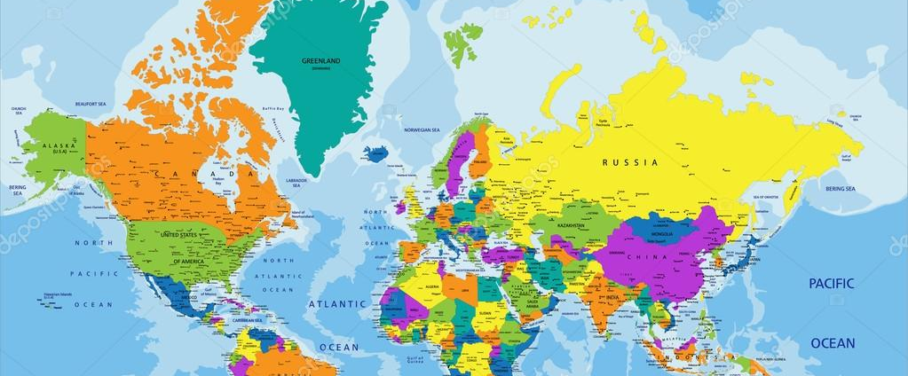

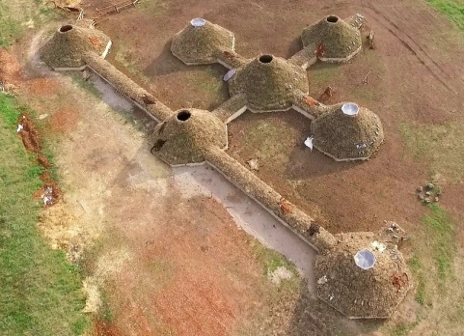
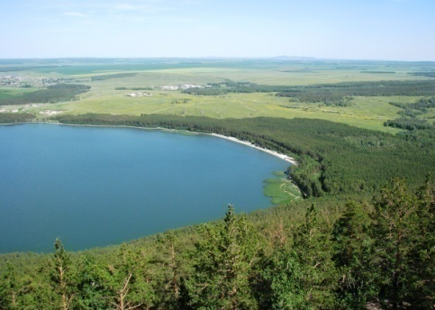
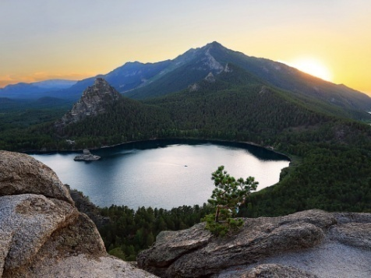
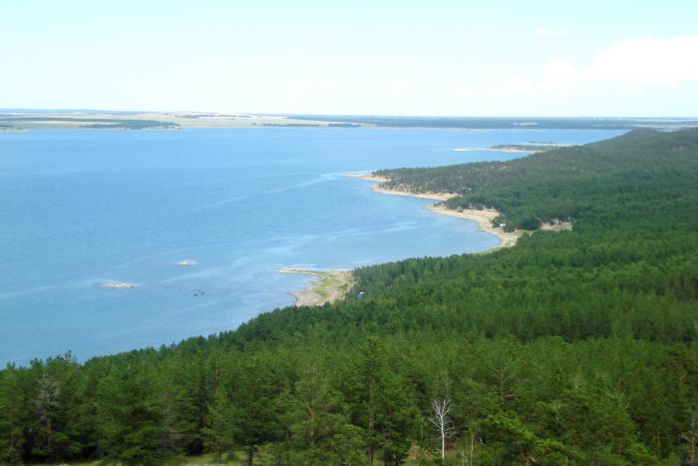
Туристические экспедиции
Ботай
Имантау
Боровое
Шалкар
22

Slide 10
23

